Slide 1


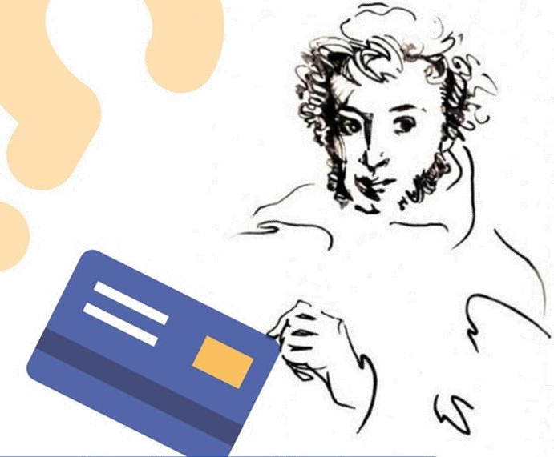

УВАЖАЕМЫЕ ОБУЧАЮЩИЕСЯ КАШИНСКОГО
МЕДИЦИНСКОГО КОЛЛЕДЖА!
Посещайте театры и кинотеатры, музеи и выставки за счѐт
государства!
Для этого оформите
Пушкинскую карту!

Slide 2



Пушкинская карта – это…
Билеты оплатит государство!
Номинал карты 5000р., из них 2000р. можно потратить на кино
  Специально для молодежи!
карту выдают молодым людям от 14 – до 22 лет
включительно
Большой выбор мероприятий: театры и кинотеатры, музеи и выставки
  Карта и поиск билетов онлайн в приложении «Госуслуги Культура»

Slide 3






Как получить Пушкинскую карту!
Зарегистрируйтесь на Госуслугах. Это можно сделать с 14 лет после получения паспорта
Подтвердить учетную
запись с помощью онлайн
– банков или в центрах обслуживания
Скачайте приложение для просмотра афиши событий
и остатка средств
Подтвердить выпуск и получите виртуальную или пластиковую карту
«Мир»

Slide 4
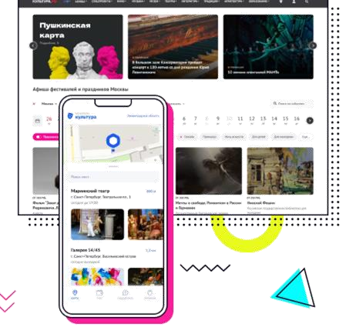
Как посетить мероприятие!
Выберите мероприятие в афише. Через приложение или на портале Культура.РФ
В кино доступны только те фильмы, которые были
созданы при поддержке Минкультуры и «Фонда кино».
Оплатите билет Пушкинской картой. Онлайн в приложении, в кассе или на сайте организации, которая участвует в программе «Пушкинская карта». При оплате
выберите вариант «Оплатить Пушкинской картой».
Посетите мероприятие. На входе покажите контролѐру билет и паспорт или свой профиль в приложении «Госуслуги Культура»

Slide 5
В Таганроге к программе «Пушкинская карта» присоединились:
- Таганрогский драматический театр им. А. П. Чехова
-Литературный музей А. П. Чехова
Музей «Домик Чехова»
Музей «Лавка Чеховых»
Музейный комплекс «Самбекские высоты»
Дом-музей И. Д. Василенко
Историко-краеведческий музей (Дворец Н. Д. Алфераки)
Музей «Градостроительство и быт Таганрога» (Дом Шаронова)
Музей А. А. Дурова
Таганрогский художественный музей
Таганрогский музей авиационной техники
Камерный театр «ТаКТ».
Кинотеатры Таганрога:
- Кино НЕО на Дзержинского
  Кино НЕО на Сызранова
  Чарли Мармелад.
Все мероприятия, доступные для посещения по «Пушкинской карте», можно увидеть официальном сайте минкультуры области, а также на портале Культура.РФ.

Slide 6
Афиша Таганрога – Пушкинская карта

